Slide 1
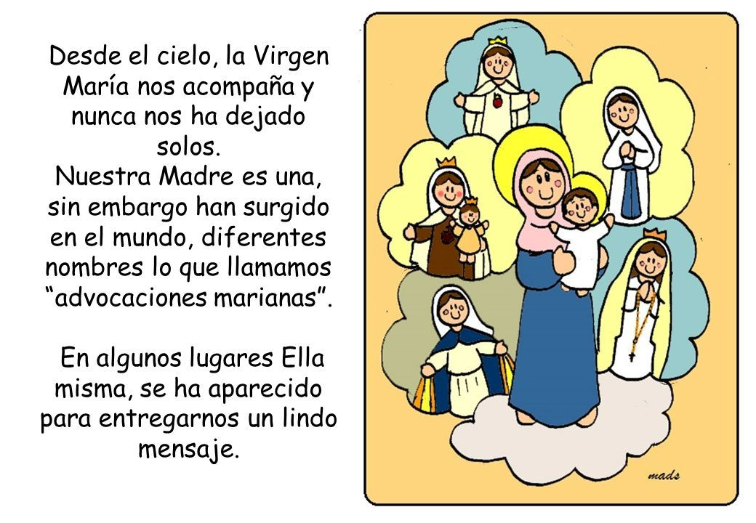

Slide 2
CLASE DE MATEMÁTICAS
MAYO 22 DE 2020, MUY BUENOS DÍAS.
ESCRIBE EN TU CUADERNO LA FECHA Y EL TÍTULO:
“PRACTIQUEMOS MULTIPLICACIÓN POR UNA CIFRA”

Slide 3
Después de haber trabajado el tema de las tablas de multiplicar, los inversos, los múltiplos, vamos a practicar el proceso de la multiplicación por una cifra, (algunos ya lo tienen claro, otros deben seguir practicando) para recordar los pasos les sugiero ver los siguientes vídeos, puedes repetirlos una y otra vez si tienes algunas dudas. También puedes pedir ayuda a algún miembro de la familia que pueda explicarte este proceso.

Slide 4
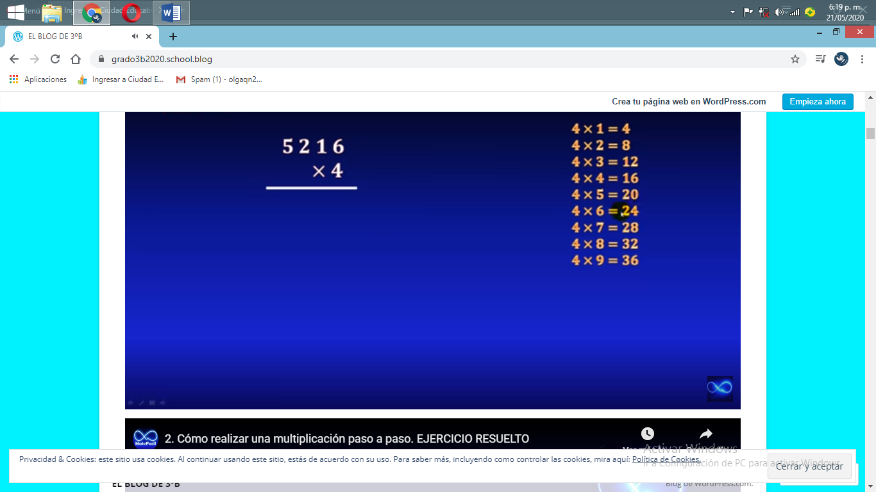
https://youtu.be/u7y8Mnn4Sic
https://youtu.be/u7y8Mnn4Sic

Slide 5
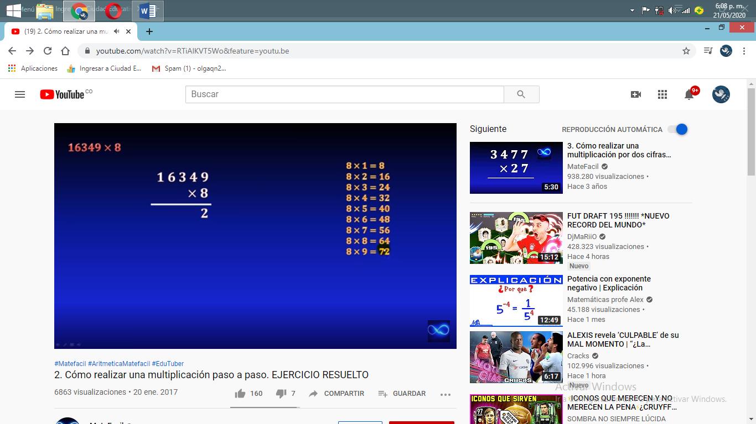
https://youtu.be/RTiAlKVT5Wo
https://youtu.be/RTiAlKVT5Wo

Slide 6
PRACTICA EL PROCESO REALIZANDO ESTAS MULTIPLICACIONES EN EL CUADERNO:
Si fortalecemos bien esta operación de la multiplicación, vamos a entender la próxima operación: La división. Es por esta razón que se ha insistido tanto con las tablas durante este tiempo virtual.
ENVIAR EVIDENCIA AL CORREO (escríbeme si este proceso de la multiplicación por una cifra es fácil para ti, si solo fue suficiente la explicación en el vídeo o si alguien te explicó en casa ¿quién?).

Slide 7
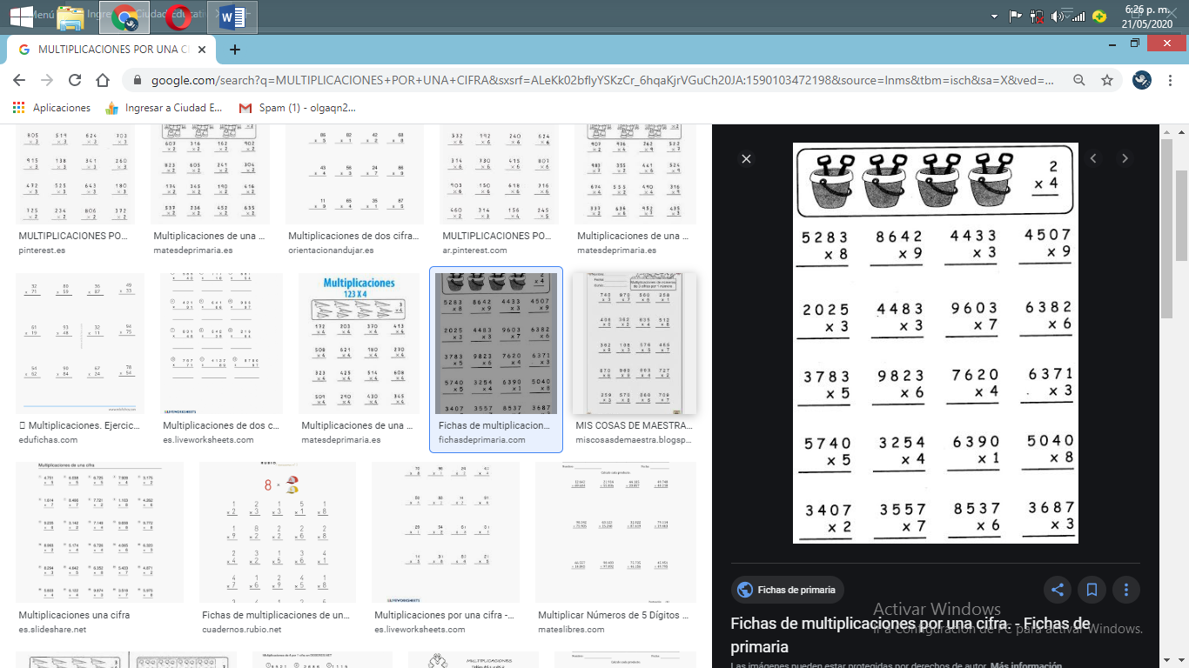
Desarrolla las siguientes multiplicaciones en el cuaderno de matemáticas:

Slide 10
Desarrolla las siguientes multiplicaciones en el cuaderno de matemáticas:

Slide 11
HEMOS TERMINADO LA CLASE DE MATEMÁTICAS POR HOY…

Slide 12
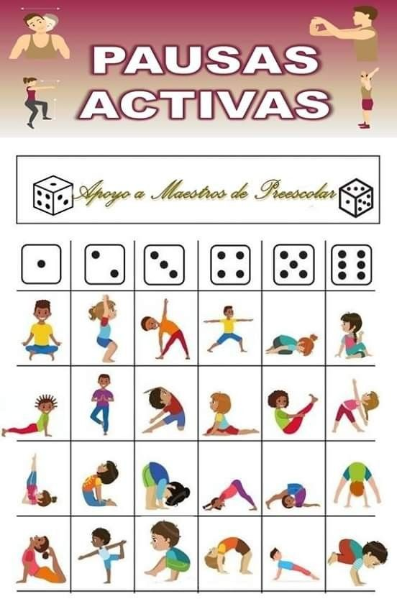
REALIZA UNA PAUSA ACTIVA CON AYUDA DE UN FAMILIAR:

Slide 13
Ahora descansa un poco y continua con la clase de tecnología: escribe en tu cuaderno lo que se indica en las diapositivas, realiza la lectura y luego reflexiona y responde las preguntas:
Recuerda ver los videos de los link mencionados en las diapositivas:
Para aprender a sentarnos frente al computador:
https://youtu.be/h7VGtys9sQw
Para aprender a hacer pausas activas:
https://youtu.be/WczVA142Jog

Slide 14
CLASE DE TECNOLOGÍA:
MAYO 22 DE 2020
“LA OFIMÁTICA”

Slide 15
Escribe en tu cuaderno de tecnología:
La ofimática
Es el conjunto de métodos, programas, aplicaciones y herramientas informáticas para crear, transmitir y almacenar todo tipo de información que se necesita para trabajar o aprender. También para nos sirve para crear, modificar, organizar, escanear, imprimir los archivos y documentos que necesitemos.
Todas las actividades mencionadas anteriormente se desarrollan en computadoras, dispositivos móviles, impresoras, escáneres; en algunos momentos conectados mediante una red y otros no lo requieren.
Durante este tiempo hemos trabajado mucho tiempo sentados frente a la pantalla del computador, dispositivos móviles o televisores, ya sea por entretenimiento, teletrabajo, aprendizaje en casa, clases virtuales. Además hemos ido aprendiendo a usar aquellas herramientas que no usábamos con frecuencia.
Es por esta razón que es importante aprender sobre la ergonomía de nuestro cuerpo, la posición del cuerpo al sentarnos, hacer pausas activas mientras trabajamos para cuidar nuestros ojos, cuello, manos, codos y hombros, espalda y abdomen, cadera y miembros inferiores.
Después de haber leído esta información te invito a ver estos videos para practicar con nuestra familia. (puedes buscar otros con el nombre de PAUSAS ACTIVAS)
Para aprender a sentarnos frente al computador: https://youtu.be/h7VGtys9sQw
Para aprender a hacer pausas activas: https://youtu.be/WczVA142Jog

Slide 16
IMPORTANTE LEER:
Recordar que así como en la institución tenemos LAS REGLAS DE ORO y en nuestro salón otras normas para cumplir y tener una convivencia armónica, en estos momentos, en nuestros hogares y en nuestra AULA VIRTUAL también debemos CUMPLIR las normas establecidas en clases anteriormente, las cuales no podemos olvidar:
1-Revisar el blog y el correo diariamente
2-Asistir a las clases virtuales programadas por ZOOM.
3-Estar bien presentado (quienes puedan en uniforme)
4-Tener una actitud positiva

Slide 17
5-No se debe escribir en el chat de sin autorización del docente, y menos temas no pertinentes a la clase para no interrumpir, ni distraer a los demás compañeros. Ni faltar al respeto a compañeros o docentes.
6-Enviar las evidencias de las actividades que pide cada docente
7-Respetar los turnos para participar. Activar los micrófonos cuando sea solicitado y necesario. Debemos ser conscientes que el tenerlo activo genera acumulación de ruido desde los diferentes espacios de los estudiantes (música, conversaciones, t.v u otros) y causa distracción e interrupciones en el desarrollo de la clase.
Es una norma que debemos aprender a cumplir, para que al igual que en el salón, la clase pueda desarrollarse en los tiempos establecidos y puedan hacer las actividades planeadas.
Es importante el sentido de la escucha y el respeto del turno.

Slide 18
Recuerden: El cumplimiento de normas debe estar presente en todo lugar y espacio, además es para todos.
Hasta el momento todo ha salido muy bien, y si seguimos las instrucciones, indicaciones y normas todo saldrá aún mejor.
SER UN NIÑO O UNA NIÑA FELIZ. Hacer de esta situación una oportunidad para amar y disfrutar la vida.
ACTIVIDAD:
Recuerda las reglas y escribe tu reflexión:
1-¿He cumplido con todas?
2-Y si no lo he hecho, ¿de qué manera he incumplido?
3-Y cómo seguiré de ahora en adelante.

Slide 19
RECUERDA CONECTARTE CON LA PROFESORA VANESSA CANAL A LAS 11:30 POR ZOOM

Slide 20


